Slide 1
顶点课程期末答辩
胡睿希 杨逸舸 朱治屹
2026 年 1 月 8 日

Slide 2
目录
1 研究背景与意义
2 研究内容与思路
3 技术实现方案与成果展示
4 总结与讨论

Slide 3
1 研究背景与意义
大模型在云端训练和推理时需要上传大量数据，存在隐私风险。
模型在端侧部署数据在本地处理，减少敏感信息上传，保护用户隐私。
大模型规模一般较大，端侧设备内存算力有限，需进行轻量化和优化以适应端侧设备。

Slide 4
目录
1 研究背景与意义
2 研究内容与思路
3 技术实现方案
4 总结与讨论

Slide 5
2.1 研究目标
基于llama.cpp在端侧部署大模型并进行优化
基于LlamaFactory对模型进行微调，实现模型个性化
对端侧部署的APP进行功能拓展和优化

Slide 6
2.2 研究思路
应用kv cache量化和算子优化
使用Android相关技术对端侧设备APP进行开发
使用lora技术对Qwen2-0.5b模型进行微调

Slide 7
目录
1 研究背景与意义
2 研究内容与思路
3 技术实现方案与成果展示
4 总结与讨论

Slide 8
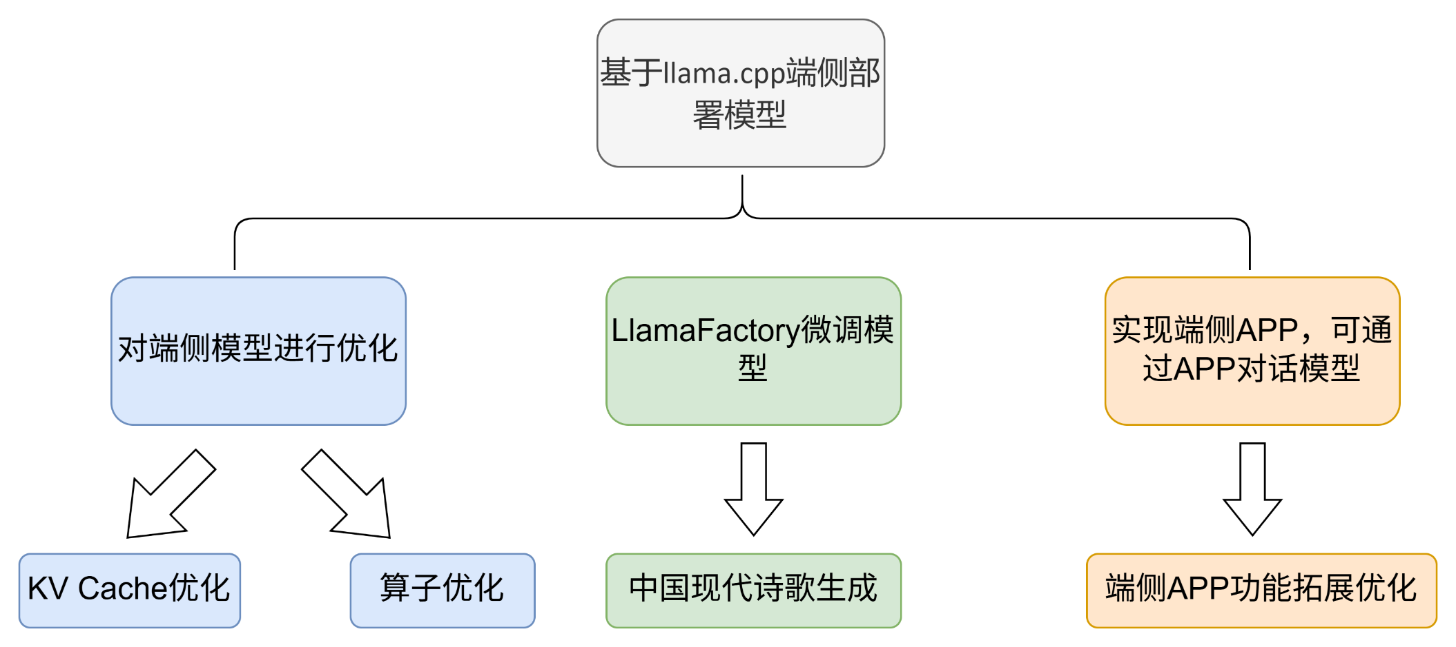
3.1 系统总体设计

Slide 9



3.2 系统具体实现
KV Cache量化
src/llama-kv-cache.cpp中，创建 KV cache tensor
FP16
llama.cpp中，KV Cache初始默认为FP16，大小共448MB
INT8
输出tokens与输出质量较FP16没有明显区别
INT4
内存占用进一步下降，输出token数明显下降

Slide 10
3.2 系统具体实现
KV Cache量化
量化版本 | Token数 | 吞吐量tokens/s | 内存占用MB
FP16 | 774 | 14.26 | 448
INT8 | 759 | 15.25 | 238
INT4 | 411 | 15.02 | 126
与默认的FP16相比，INT8版本KV Cache内存占用明显下降，输出速度和质量上没有明显差别，INT4版本虽然内存占用更低，但输出质量明显下降

Slide 11
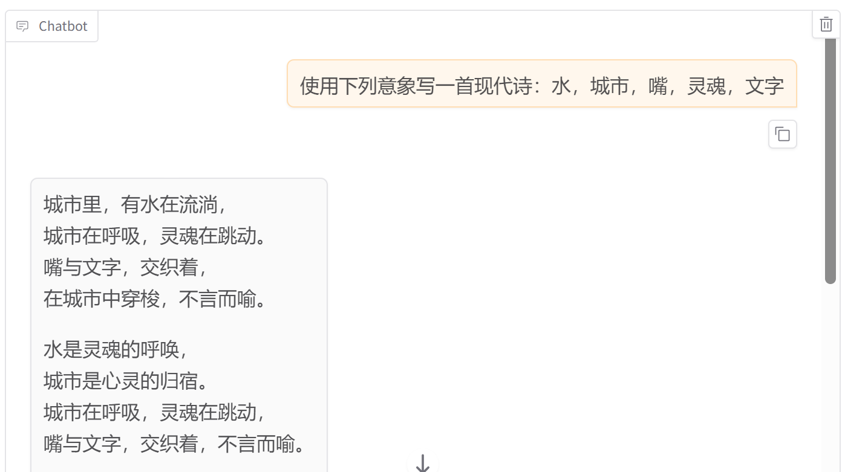
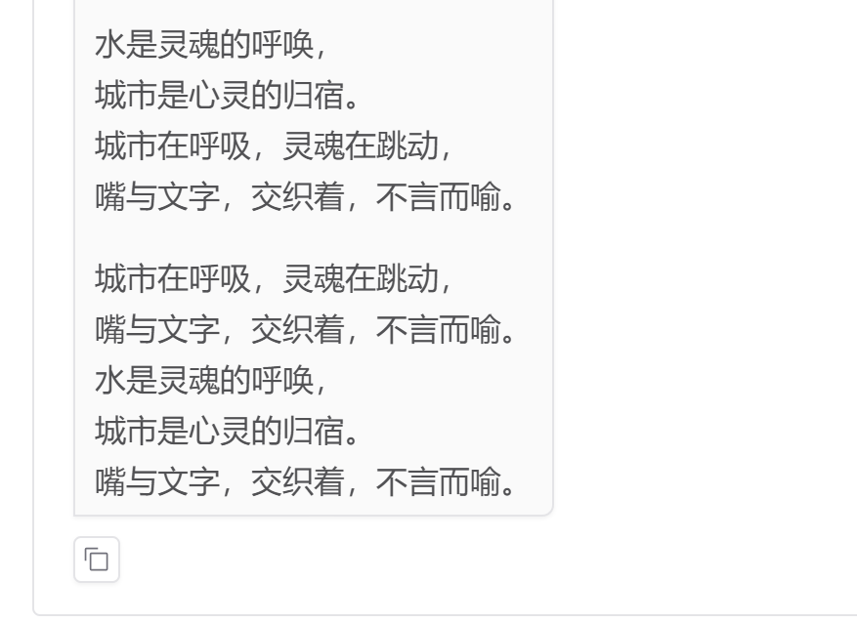
3.2 系统具体实现
挑战性任务
探索个性化模型实现，完成中国现代诗歌生成
背景：通用大模型在中国现代诗歌上存在风格不稳定、意向堆砌、缺乏情感连贯性等问题
Qwen2-0.5b-Instruct
回答现代诗歌生成问题
无意义重复

Slide 12
3.2 系统具体实现
挑战性任务——个性化模型
对模型层面进行微调，实现在小模型下完成现代诗歌任务
在不显著增加模型参数量的前提下，提升模型对现代诗语言风格、意象表达、情绪一致性能力
减少无意义重复
语言更符合现代诗特征

Slide 13
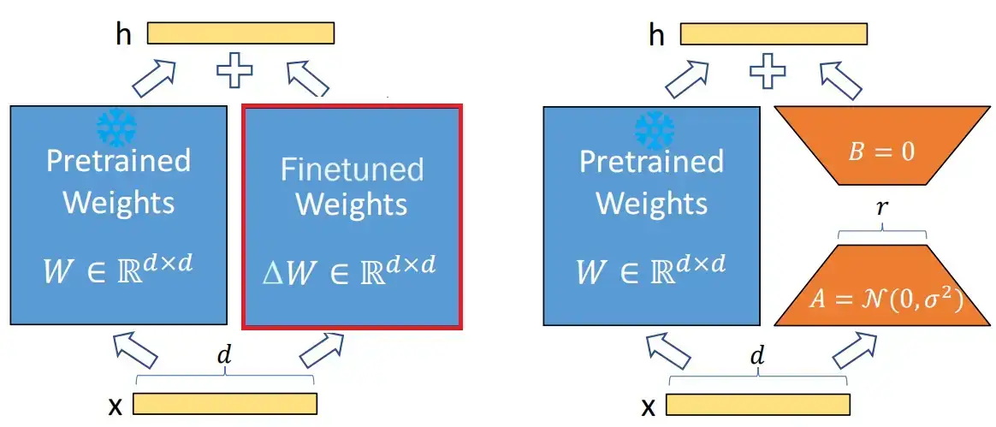
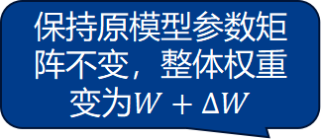
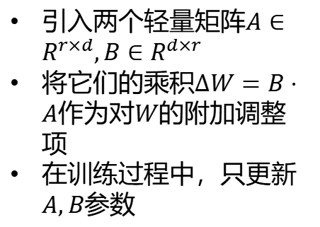
3.2 系统具体实现
挑战性任务——个性化模型
使用lora技术对Qwen2-0.5b模型进行微调
给模型加了一个外接调节器”，使其在推理时输出更加贴合任务需求
保持原模型参数矩阵不变，整体权重变为$W+ΔW$
引入两个轻量矩阵$A∈R^{r×d},B∈R^{d×r}$
将它们的乘积$ΔW=B⋅A$作为对$W$的附加调整项
在训练过程中，只更新$A,B$参数

Slide 14
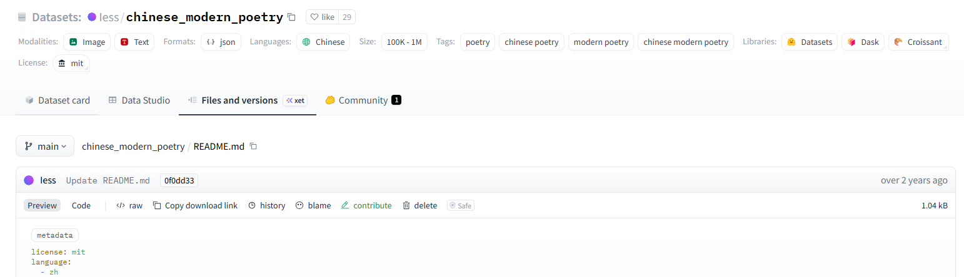
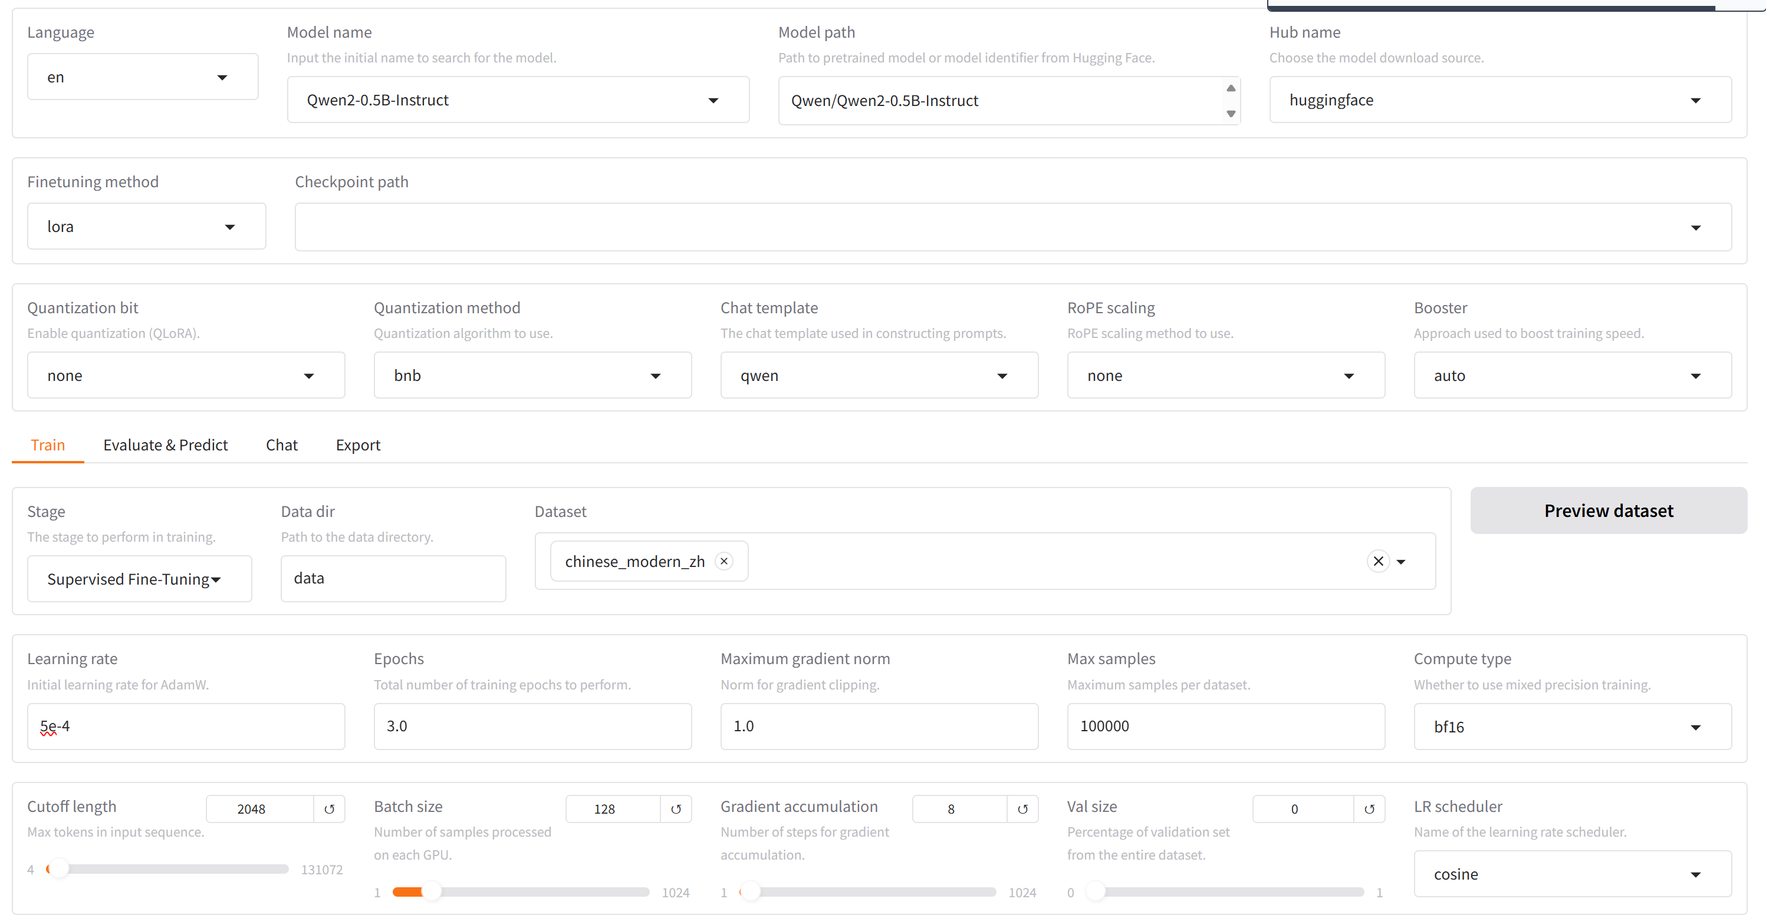

3.2 系统具体实现
挑战性任务——个性化模型
中国现代诗歌数据集^{[1]}+Llama Factory^{[2]}
[1] README.md · Iess/chinese_modern_poetry at main
[2] Zheng Y, Zhang R, Zhang J, et al. Llamafactory: Unified efficient fine-tuning of 100+ language models[J]. arXiv preprint arXiv:2403.13372, 2024.

Slide 15

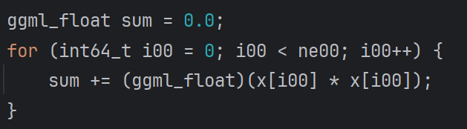

3.2 系统具体实现
算子优化
优化RMS NORM CPU算子
推理过程中大量使用+
算子存在的问题
循环累加
Memcpy内存复制耗时

Slide 16
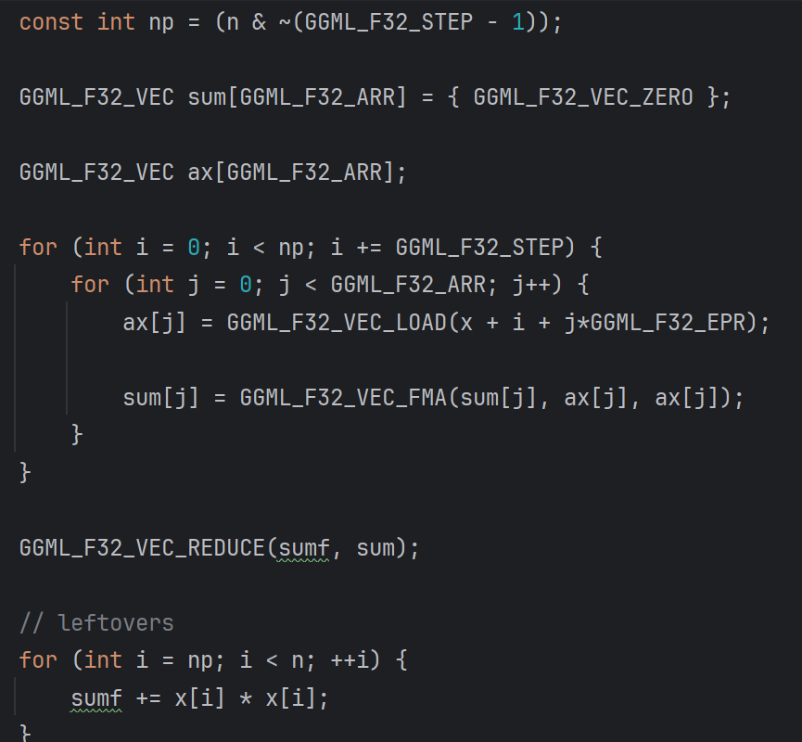
3.2 系统具体实现
算子优化
优化方案
使用SIMD方法计算平方和
合并拷贝和scale
优化不明显原因
循环累加部分被编译器优化
1
模型 | test | t/s
优化前 | pp512 | 154.34±5.41
优化后 | pp512 | 160.76±0.80
优化前 | tg128 | 13.16±1.47
优化后 | tg128 | 14.45±0.50

Slide 17
3.2 系统具体实现
APP开发：技术方案
llama.cpp+JNI+kotlin架构
基于llama.android进行app页面以及推理逻辑修改
ai_chat.cpp
llama.cpp
common.cpp
sampling.cpp
调用llama.cpp底层函数，实现模型的加载、
预填充、解码以及
kv_cache移动等操作
提供对模型的大粒度操作，如：处理用户输入，加载历史记录
通过engine类调用cpp内实现的模型逻辑，
搭建模型交互系统
JNI构建c++与kotlin之间的桥梁
:app
InferenceEngine.kt
InferenceEngineImpl.kt

Slide 18
3.2 系统具体实现
APP开发：功能实现
基础：模型推理交互，气泡风格对话系统；流式token加载
模型选择：加载本地模型&下载模型，记录用户模型位置，便于加载
对话记录：本地存储对话历史；LLM总结对话标题；切换模型以及对话时对模型进行对话历史加载

Slide 19
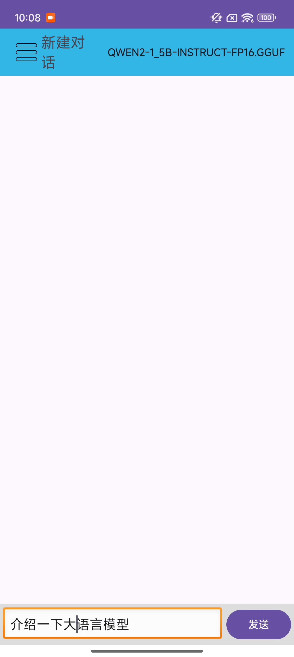
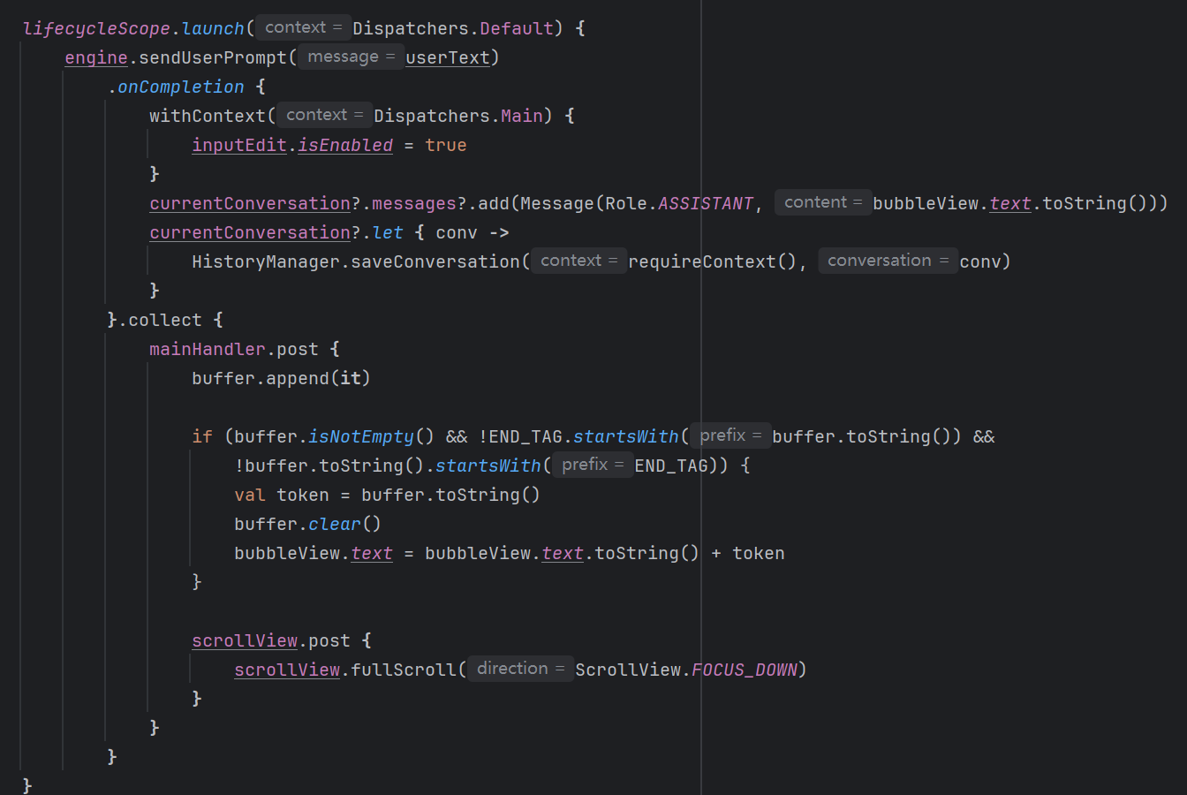
3.2 系统具体实现
APP开发：基础对话功能
模型推理交互，气泡风格对话系统
流式token加载

Slide 20
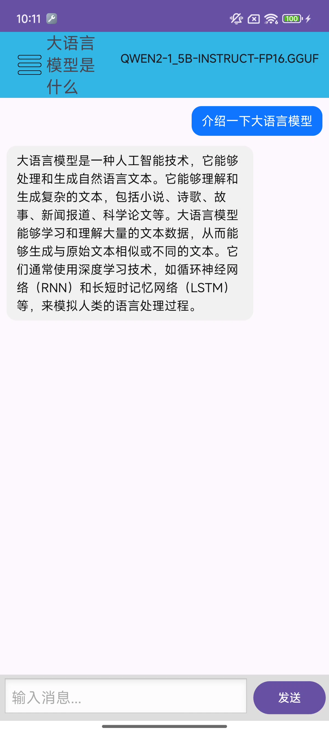
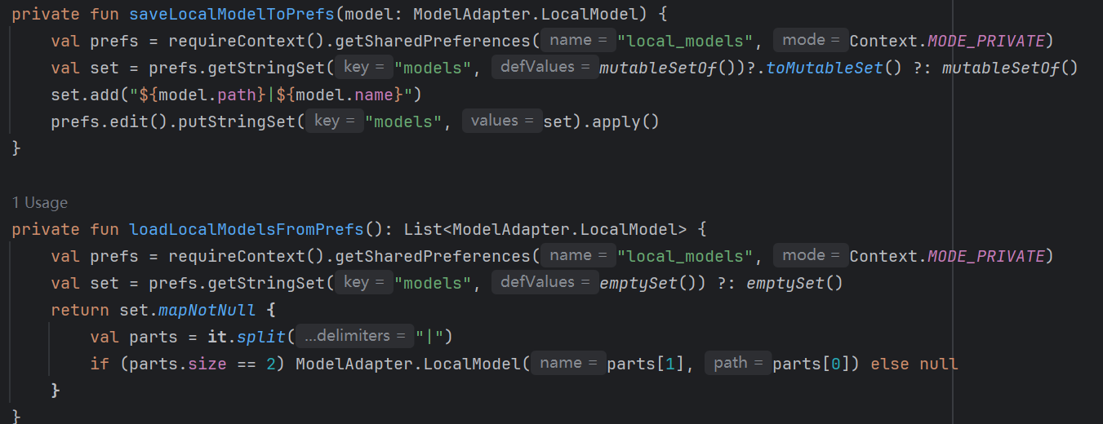
3.2 系统具体实现
APP开发：模型选择
加载本地模型
下载模型
记录用户模型位置

Slide 21
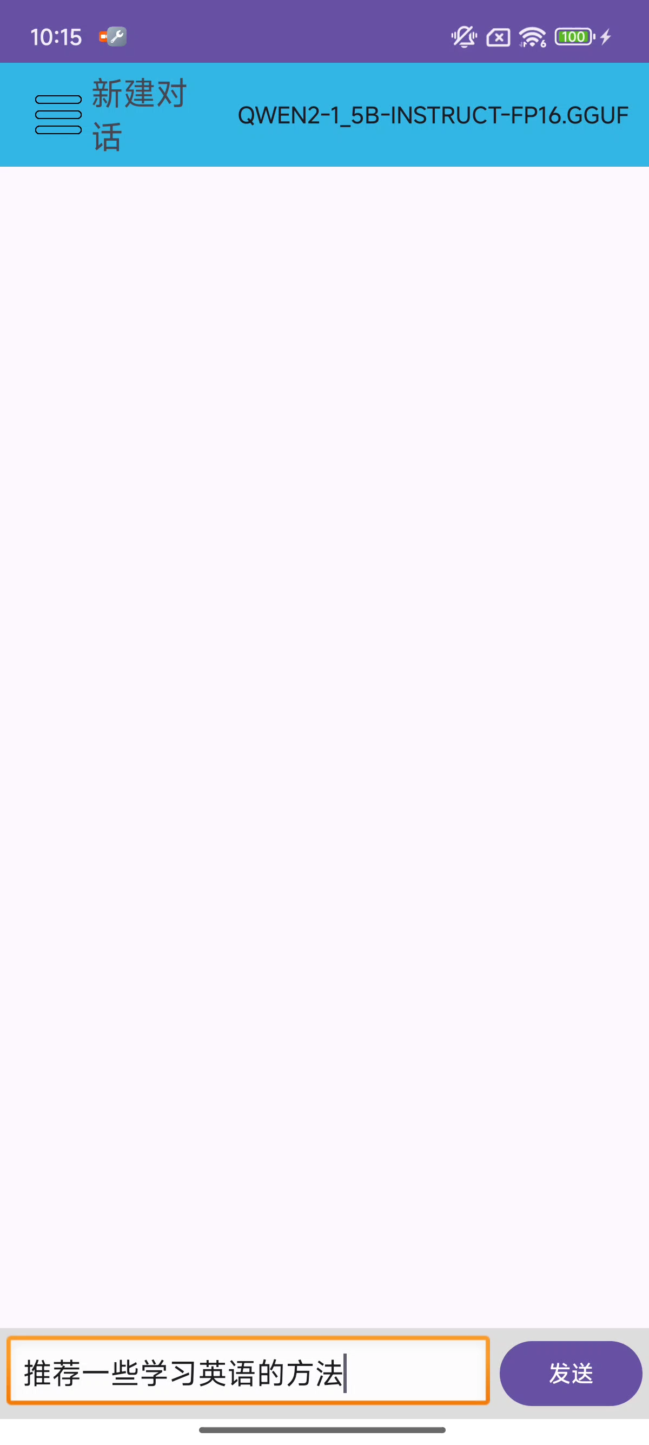
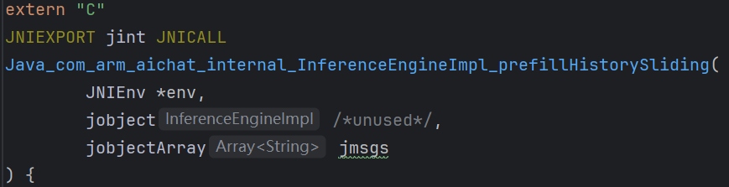
3.2 系统具体实现
APP开发：对话记录
本地存储对话
LLM总结对话标题
对话历史加载

Slide 22
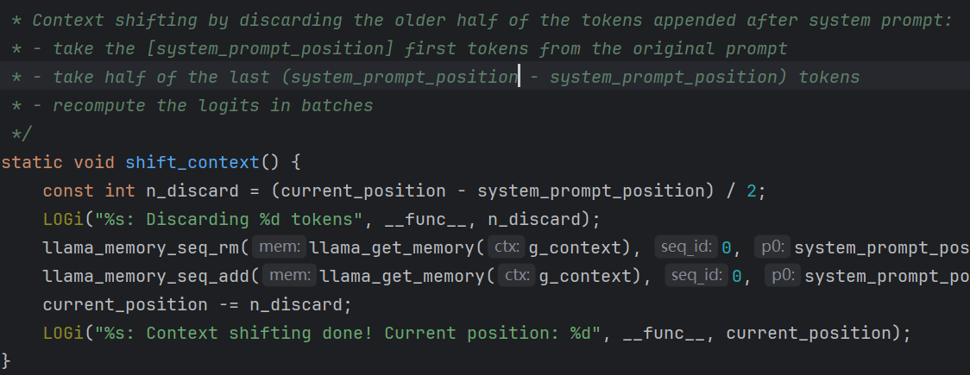
3.2 系统具体实现
APP开发：其它修改
shift_context问题
shift后position
shift前position
当前batch初始位置

Slide 23
3.3 项目进展路线图
在不同阶段实现的目标和内容，体现出阶段性里程碑，以及过程控制
 | 九月 | 十月 | 十一月 | 十二月 | 一月
目标 | 基础知识学习 | 基础知识学习 | 端侧设备部署 APP开发 LLM部署优化 |  | LLM模型优化 个性化模型实现 APP完善
杨逸舸 | 基础知识学习 | 基础知识学习 | 端侧设备部署 APP开发 |  | LLM模型优化 APP完善
朱治屹 | 基础知识学习 | 基础知识学习 | 端侧设备部署 APP开发 |  | LLM模型优化 APP完善
胡睿希 | 基础知识学习 | 基础知识学习 | 端侧设备部署 LLM部署优化 |  | 个性化模型实现

Slide 24
3.4 项目分工
团队小组分工情况
胡睿希：端侧设备部署、LLM部署优化、模型微调实现个性化
杨逸舸：端侧设备部署、APP开发、端侧模型优化（算子优化）
朱治屹：端侧设备部署、APP开发、端侧模型优化（KV Cache优化）

Slide 25
3.5 目标达成情况对照表
项目对应的技术方案评级的完成情况
三
个性化模型实现
成果展示优化
挑战性任务
二
进阶任务
在至少两个层面上实现LLM模型优化或者部署优化
一
基础任务
在端侧设备上实现两种大语言模型的部署

Slide 26
目录
1 研究背景与意义
2 研究内容与思路
3 技术实现方案与成果展示
4 总结与讨论

Slide 27
4.1 总结与展望
创新性：端侧部署大模型并进行KV Cache和算子层面优化；对模型进行个性化微调；端侧APP实现记录历史对话和自由选择对话模型等功能
局限性：受限于硬件，模型规模较小；微调数据集较小，泛化性能有限；模型优化有限
收获：掌握端侧部署和APP开发方法；掌握微调方法；积累模型优化经验
未来探索：对模型端侧推理等进一步优化，使用更大数据集微调，APP加入语音、图片等多模态功能

Slide 28
4.2 相关课程支撑目标情况
相关课程支撑目标情况
机器学习：模型部署、优化与微调
软件工程：APP开发
高等代数：对模型进行优化时理解运算逻辑
程序设计：编写、修改代码
课程评价
课程结合理论与工程实践，既涉及深度模型原理，又要求实际端侧部署与优化；综合考察知识体系与技术的综合能力；强调挑战性与创新性

Slide 29
4.3 课程建议与意见
课程目标设计合理，兼顾理论与实践，体现了“顶点课程”的综合性和挑战性。
可以强化跨课程知识应用和项目指导，将有助于学生全面检验所学知识体系和技术能力栈。
可以强化小组讨论与经验分享，鼓励学生分享优化经验和问题解决思路，提高学习效率。

